Slide 1
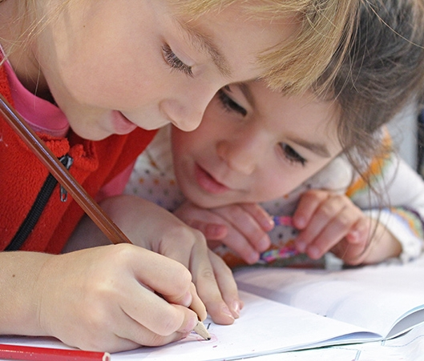
يرتدي ملابس التي تلبس من الرأس
مقدم الهدف: عائشة المزروعي

Slide 2
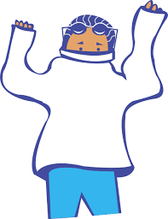
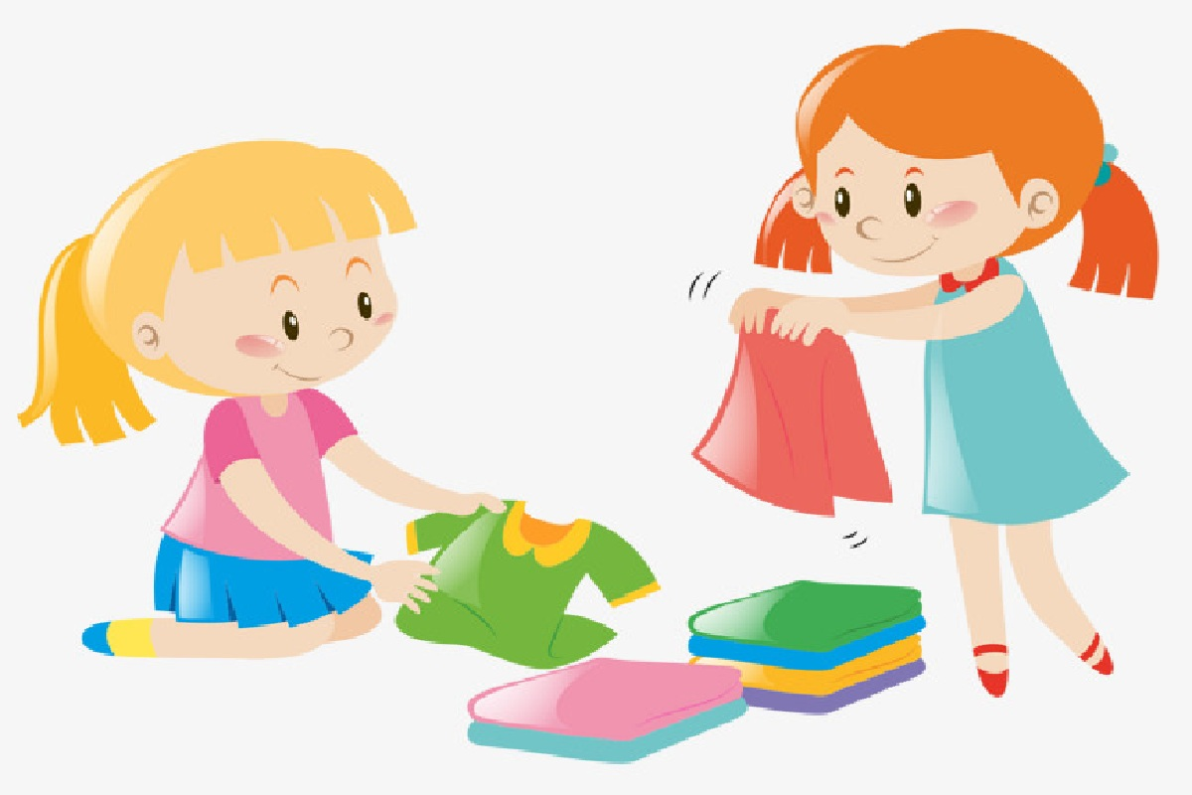
المراجعة: أ. عفاف الكربي | الإعداد : عائشة المزروعي | يرتدي ملابس التي تلبس من الرأس رقم الهدف :(508) | الهدف
الفئة العمرية: 4-5 | مستوى الشدة: بسيطة | فئة الإعاقة : الاعاقة الذهنية | بيانات الهدف
درس : قصة ملابس الحديقة كانت فاطمة تحب أن تشتري الملابس لأختها الصغيرة هند، ولكن هند صغيرة ولاتستطيع أن تلبس ملابسها لوحدها لانها صغيرة ،تقوم فاطمة كل يوم بمساعدتها في لبس القميص وإقفال ازرار قميصها للذهاب إلى الحديقة للعب بالالعاب قالت فاطمة لهند : يجب عليك ياهند أن تعتمدي في اختيار ملابسك لفصل الشتاء لأن الجو بارد ،فردت عليها هند نعم ولكن احتاج إلى المساعدة وان تذكريني كيف ارتدي القميص احضرت فاطمة المرآه وقالت لها هذه المرآه سوف تسهل عليك لبس ملابسك ياهند شكرت هند اختها الكبير ولبست ملابسها . الاستماع إلى قصة آداب اللبس https://youtu.be/jSkL5_5ZPwk |  |  | كتاب الطالب

Slide 3
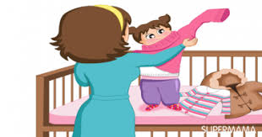
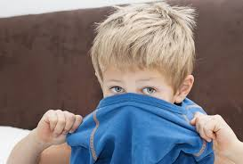
يرتدي ملابس التي تلبس من الرأس | الهدف
انشطه تعليمية | المكونات
أنشطة تحفيزية تساعد وتدعم مهارة ارتداء ملابسه التي تلبس من الرأس استراتيجيات التعليم: اهمية قفل الازرار 1- استراتيجة النمذجة تدريب الطالب من خلال استخدام النموذج (الاخوة الاخوات في البداية لإيصال المطلوب عمله من الطالب 2- تدريب تقوية العضلات تقوية العضلات الدقيقة بمسك ملابسه بطريقة صحيحة 3- تنمية التآزر البصري الحركي قدرة تحكم الطفل بأطرافه من خلال تقويه مهارة التازر البصري الحركي أنشطة ترفيهية اسم النشاط " ارتداء الملابس ": خطوات تنفيذ المهارة عمل نموذج أمام الطالب (الاخوة – الاصدقاء ) تدريب الطفل على قميص اكبر منه وواسع حتى يسهل عليه التدريب في البداية . امساك القميص بطريقة صحيحة أمام المرآه. أدخال الرأس بالمكان الصحيح بفتحة الرأس للقميص . إدخال اليد اليمنى بمكانها الصحيح إدخال اليد اليسرى بمكانها الصحيح سحب القميص إلى الاسفل تدريب الطالب على الاعتماد على نفسه في اختيار الملابس الملائمة وفق الوقت في النهار، الطقس، وما سيفعله في ذلك اليوم https://youtu.be/J1CGYyr0bq0 | دليل المعلم

Slide 4
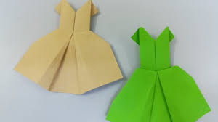
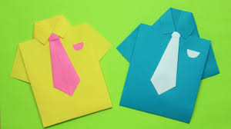
الحصة الدراسية: الهدف الرئيسي هو ان يرتدي ملابس التي تلبس من الرأس أهداف أخرى: أن يتعرف على أنواع الملابس ، التآزر البصري الحركي تشغيل الفيديو الخاص بالدرس تنفيذ التمارين والأنشطة الصفية داخل الغرفة الصفية إجرائياً. المسابقات و الألعاب أثناء الحصة الدراسية النشاط الفني : عبارة عن عمل الطلاب من الاوراق الملونه فستان وقميص النشاط الموسيقي : يردد الاطفال دعاء لبس الملابس الجديدة مع الموسيقى النشاط الرياضي : مسابقة الطلاب من ينتهي من لبس ملابس الرياضة | دليل للمعلم
تدريب الطالب ارتدء ملابسه التي تلبس من الراس أمام المرآه | الواجب المنزلي
 | تمارين الكترونية
جيد : ان يرتدي الطفل 3/4 ملابس التي تلبس من الرأس متوسط :ان يرتدي الطفل 2/4 ملابس التي تلبس من الرأس ضعيف : ان يرتدي الطفل 1/4 ملابس التي تلبس من الرأس | التقييم
https://youtu.be/1GDFa-nEzlg
https://youtu.be/WhhEutRz7TQ
https://youtu.be/-jBfb33_KHU
https://youtu.be/r9iibnErytM
https://youtu.be/iSzSt8dyf04

Slide 5
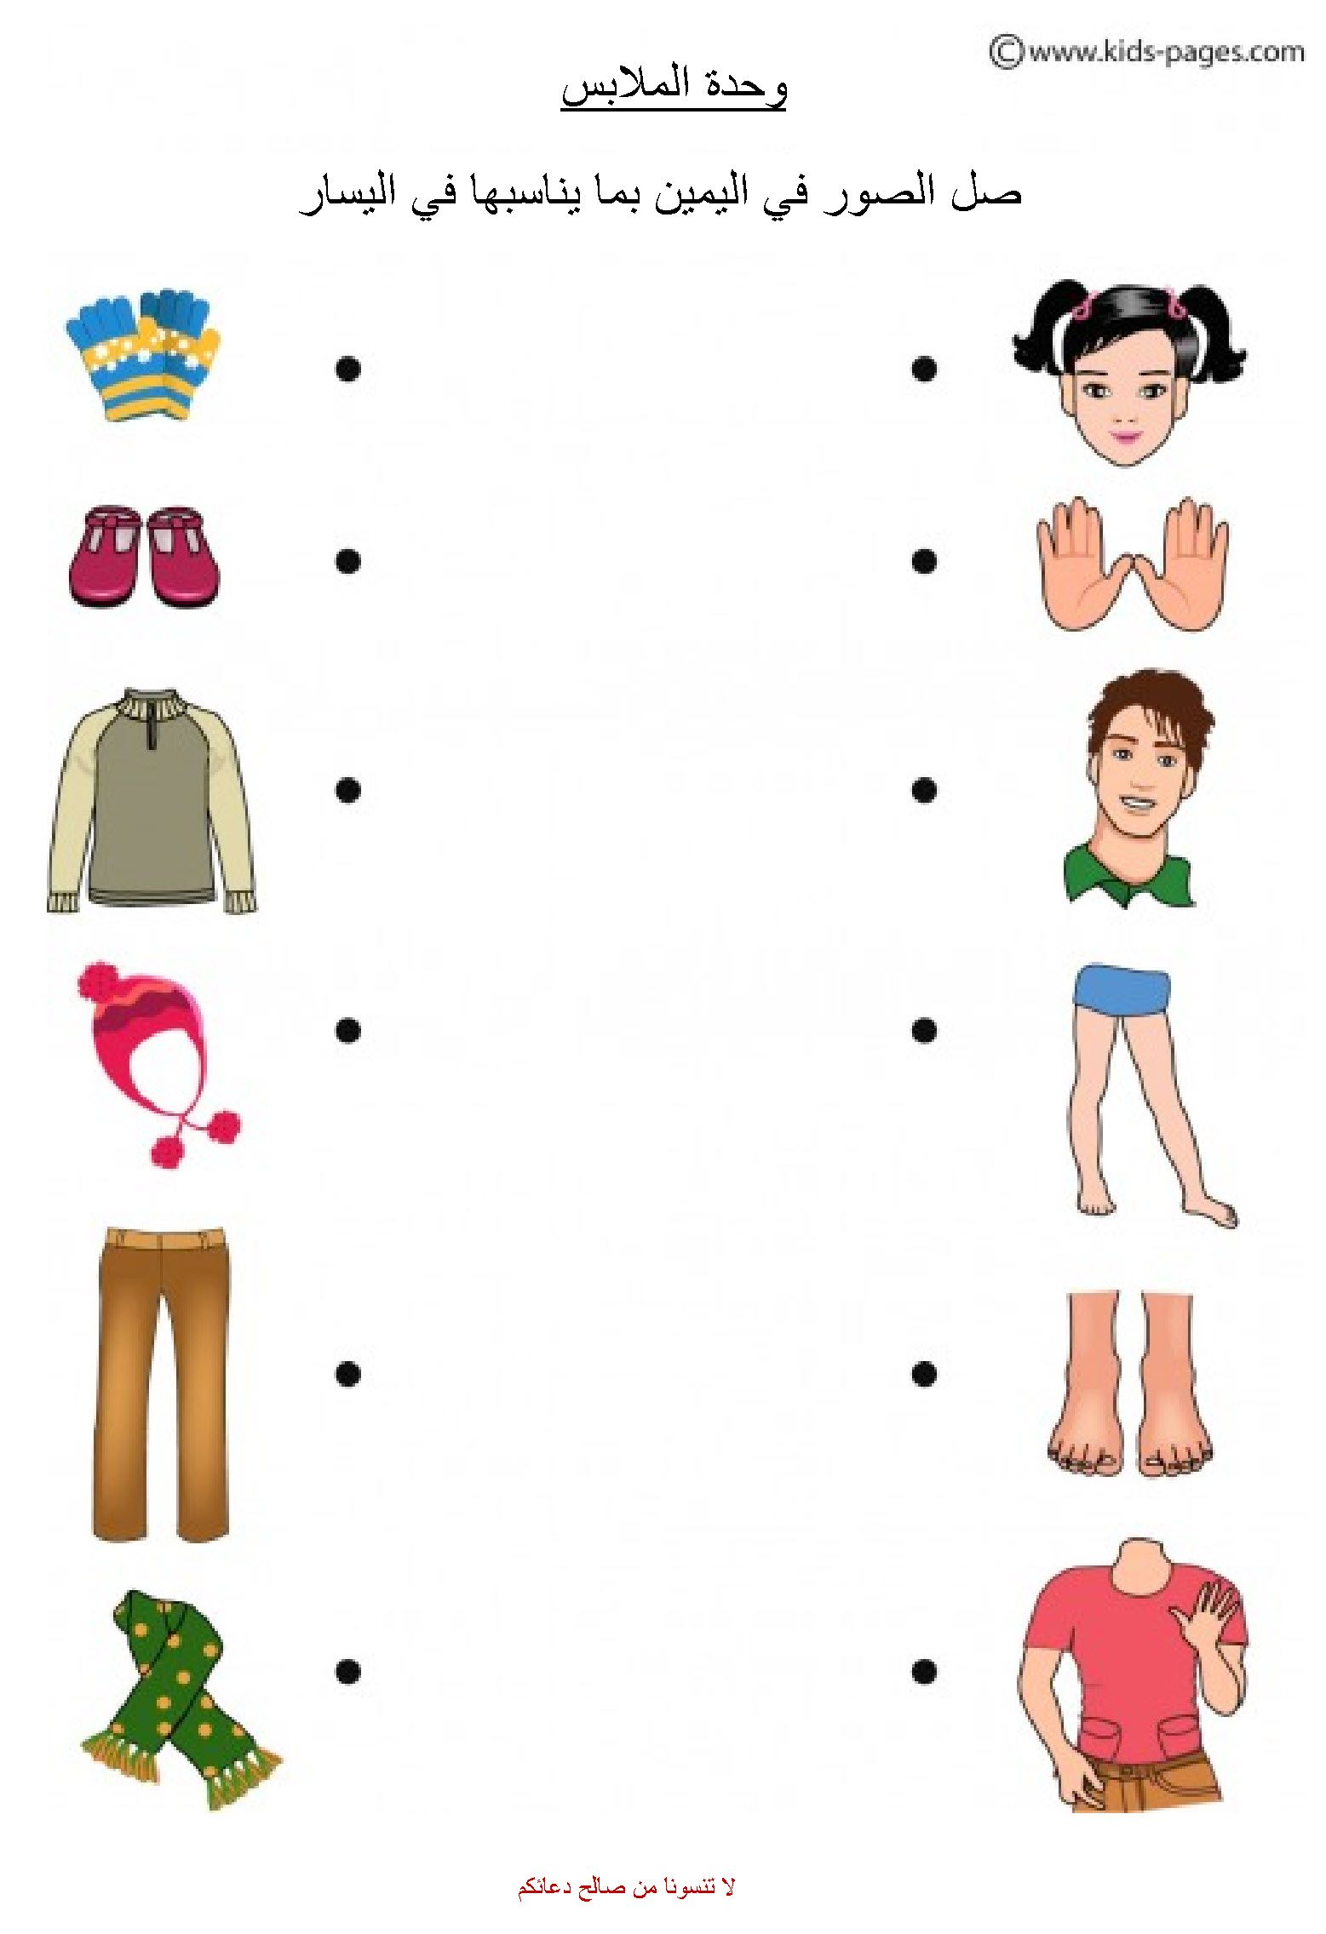
تمرين :صل الصورة بماسناسبها

Slide 6
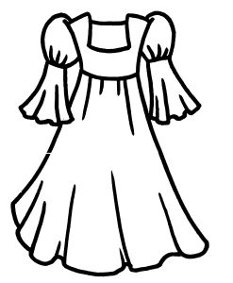
تمرين :لون الفستان الذي أمامك

Slide 7
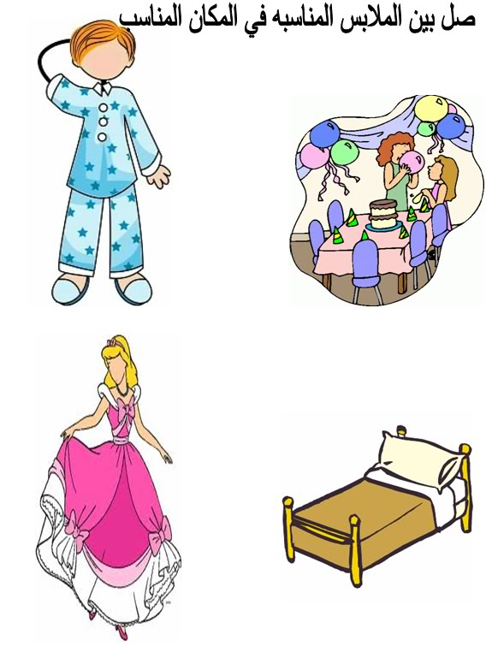
تمرين:صل بين الملابس المناسبة في المكان المناسب

Slide 8
تمرين :(قص ولصق)لكل جزء من جسمي ثوب خاص

